Slide 1
01
মাল্টিমিডিয়া শ্রেণিতে স্বাগতম

Slide 2
02
পরিচিতি
শ্রেণিঃ পঞ্চম
বিষয়ঃ প্রাথমিক গণিত
অধ্যায়ঃ ৫
পাঠের শিরোনামঃ গুণিতক এবং গুণনীয়ক পাঠ্যাংশঃ মৌলিক উৎপাদকে বিশ্লেষণ
সময়ঃ ৫০ মিনিট।
তারিখঃ 27/১১/২০১৯
আবুল কালাম আজাদ
সহকারী শিক্ষক
নাসিরাবাদ দুলাহার সরকারি প্রাথমিক বিদ্যালয়, নাচোল , চাঁপাইনবাবগঞ্জ।
মোবাইলঃ ০১৭১৭-৫৪৮০২০
ইমেইলঃ azad548020@gmail.com

Slide 3
03
চলো একটি ভিডিও দেখি !
ভিডিওটিতে তোমরা কী দেখতে পেলে?
স্যার , গসাগু নির্ণয় !

Slide 4
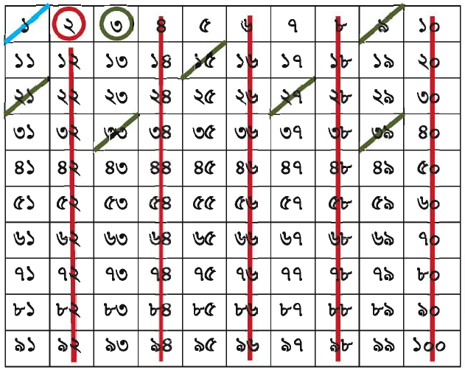
০4
ডানপাশের ছকে তোমরা কী দেখতে পাচ্ছ?
মৌলিক সংখ্যা নির্ণয়ের পদ্ধতি
এসো মৌলিক সংখ্যা কতটি জেনে নেই।
৪ ৪ ২ ২ ৩ ২ ২ ৩ ২ ১ = ২৫
০
০
০
০
০০
০০
১০
২০
৩০
৪০
৫০
৬০
৭০
৮০
৯০
১০০
০০
০০
০০
০০
০০
১ - ১০ এর মধ্যে মৌলিক সংখ্যা ৪ টি
০
০
১০ - ২০ এর মধ্যে মৌলিক সংখ্যা ৪ টি
০
২০ - ৩০ এর মধ্যে মৌলিক সংখ্যা ২ টি
৬০ - ৭০ এর মধ্যে মৌলিক সংখ্যা ২ টি
৩০ - ৪০ এর মধ্যে মৌলিক সংখ্যা ২ টি
৭০ - ৮০ এর মধ্যে মৌলিক সংখ্যা ৩ টি
৪০ - ৫০ এর মধ্যে মৌলিক সংখ্যা ৩ টি
৮০ - ৯০ এর মধ্যে মৌলিক সংখ্যা ২ টি
৫০ - ৬০ এর মধ্যে মৌলিক সংখ্যা ২ টি
৯০ - ১০০ এর মধ্যে মৌলিক সংখ্যা ১ টি

Slide 5
05
বলোতো দেখি আজকের পাঠ কী হতে পারে?
মৌলিক উৎপাদকে বিশ্লেষণ ( গসাগু )
আজকের পাঠ

Slide 6
06
শিখনফল
এই পাঠ শেষে শিক্ষার্থীরা---
১৭.১.২ মৌলিক উৎপাদকের সাহায্যে গসাগু নির্ণয় করতে পারবে।

Slide 7
07
২ এর গুণনীয়কঃ ১, ২
৯ এর গুণনীয়কঃ ১, ৩, ৯,
৩ এর গুণনীয়কঃ ১, ৩
১০ এর গুণনীয়কঃ ১, ২, ৫, ১০
৪ এর গুণনীয়কঃ ১, ২, ৪
১১ এর গুণনীয়কঃ ১, ১১
৫ এর গুণনীয়কঃ ১, ৫
১২ এর গুণনীয়কঃ ১, ২, ৩, ৪, ৬, ১২
৬ এর গুণনীয়কঃ ১, ২, ৩, ৬
১৩ এর গুণনীয়কঃ ১, ১৩
৭ এর গুণনীয়কঃ ১, ৭
১৪ এর গুণনীয়কঃ ১, ২, ৭, ১৪
৮ এর গুণনীয়কঃ ১, ২, ৪, ৮
১৫ এর গুণনীয়কঃ ১, ৩, ৫, ১৫
উপরের সংখ্যাগুলো ভালোভাবে পর্যবেক্ষণ করলে দেখা যায় যে, ২, ৩, ৫, ৭, ১১, ১৩, এর মাত্র দুইটি গুণনীয়ক আছে এবং বাকী সংখ্যাগুলোর ২ এর অধিক গুণনীয়ক আছে।
যে সংখ্যার গুণনীয়কের সংখ্যা মাত্র ২ টি তাকে মৌলিক সংখ্যা বলে।
১ কোন মৌলিক সংখ্যা নয় কারণ এর মাত্র একটি গুণনীয়ক আছে।

Slide 8
08
গুণনীয়ক কী?
এসো আলোচনা করি নিচের কোন সংখ্যাগুলো মৌলিক সংখ্যা নয়? কেন?
৪
৯
২১
৩৩
৩৭
৪৩
৪৯
৫৭
৫৯
৬৩
৬৭
৪ মৌলিক সংখ্যা নয়, কারণ এর দুইয়ের অধিক গূননীয়ক আছে।
৩৭ মৌলিক সংখ্যা , কারণ এর দুইটি গূননীয়ক আছে।
৯ মৌলিক সংখ্যা নয়, কারণ এর দুইয়ের অধিক গূননীয়ক আছে।
২১ মৌলিক সংখ্যা নয়, কারণ এর দুইয়ের অধিক গূননীয়ক আছে।
৩৩ মৌলিক সংখ্যা নয়, কারণ এর দুইয়ের অধিক গূননীয়ক আছে।
৪৩ মৌলিক সংখ্যা , কারণ এর দুইটি গূননীয়ক আছে।
৪৯ মৌলিক সংখ্যা নয়, কারণ এর দুইয়ের অধিক গূননীয়ক আছে।
৫৭ মৌলিক সংখ্যা নয়, কারণ এর দুইয়ের অধিক গূননীয়ক আছে।
৫৯ মৌলিক সংখ্যা , কারণ এর দুইটি গূননীয়ক আছে।
৬৩ মৌলিক সংখ্যা নয়, কারণ এর দুইয়ের অধিক গূননীয়ক আছে।
৬৭ মৌলিক সংখ্যা , কারণ এর দুইটি গূননীয়ক আছে।
যদি কোন সংখ্যা মৌলিক সংখ্যা না হয়, তাহলে সংখ্যাটি হবে একাধিক সংখ্যার গুণফল।
উদাহরণস্বরূপ
৪ = ২ $×$ ২
৬ = ২ $×$ ৩
৮ = ২ $×$ ৪
= ২ $×$ ২ $×$ ২
২৪ = ২ $×$ ১২
= ২ $×$ ২ $×$ ৬
= ২ $×$ ২ $×$ ২ $×$ ৩
মৌলিক উৎপাদক কাকে বলে?
কোনো সংখ্যার গুণনীয়ক গুলোর মধ্যে যে গুলো মৌলিক সংখ্যা সে গুলোকে মৌলিক উৎপাদক বলে।
এই পদ্ধতিকে বলা হয় মৌলিক উৎপাদকে প্রকাশ। প্রত্যেক গুণনীয়ককে বলা হয় মৌলিক উৎপাদক।

Slide 9
09
একক কাজ
মৌলিক উৎপাদক কাকে বলে?
কোনো সংখ্যার গুণনীয়ক গুলোর মধ্যে যে গুলো মৌলিক সংখ্যা সে গুলোকে মৌলিক উৎপাদক বলে।

Slide 10
10
৩০ এবং ৪৫ এর গরিষ্ঠ সাধারণ গুণনীয়ক নির্ণয় করি।
গসাগু নির্ণয়ের উপায়
উত্তর যাচাই এবং তুলনা করি।
৩
৩০, ৪৫
৩০ এর গুণনীয়ক ১, ২, ৩, ৫, ৬, ১০, ১৫, ৩০
১) সাধারণ মৌলিক উৎপাদক দ্বারা ভাগ করি।
৫
১০,
১৫
২,
৩
৪৫ এর গুণনীয়ক ১, ৩, ৫, ৯, ১৫, ৪৫
২) সকল সাধারণ মৌলিক উৎপাদকগুলো গুণ করি। ৩ $×$ ৫ = ১৫
৩০ এবং ৪৫ এর গসাগু ১৫।
৩০ এবং ৪৫ এর গসাগু ১৫

Slide 11
11
১৫ এবং ১৬ এর গরিষ্ঠ সাধারণ গুণনীয়ক নির্ণয় করি।
১৫ , ১৬
১) সাধারণ মৌলিক উৎপাদক দ্বারা ভাগ করি।
১৫ ও ১৬ এর ১ ভিন্ন কোন মৌলিক সাধারণ গুণনীয়ক নেই।
যদি সংখ্যাগুলোর কোন মৌলিক সাধারণ গুণনীয়ক না থাকে, তাহলে তাদের গসাগু হবে সংখ্যাগুলোর ১।
সুতরাং ১৫ এবং ১৬ এর গসাগু = ১

Slide 12
12
৫৬, ২৮ এবং ৪২ এর গরিষ্ঠ সাধারণ গুণিতক নির্ণয় করি।
গসাগু নির্ণয়ের উপায়
১) সংখ্যাগুলোর সাধারণ মৌলিক উৎপাদক দ্বারা ভাগ করি।
২
৫৬, ২৮, ৪২
৭
২৮,
১৪,
২১
৪,
২,
৩
২) যখন সবগুলো সংখ্যার কোন সাধারণ গুণনীয়ক না থাকে তখন ভাগ করা বন্ধ করি।
৩) সাধারণ মৌলিক উৎপাদকগুলো গুণ করিঃ ২ $×$ ৭ = ১৪
এটি হলো ৫৬, ২৮ এবং ৪২ এর গসাগু।

Slide 13
13
জোড়ায় কাজ
সমাধানঃ ৭)
৮)
৯)
২
১৮, ৩০, ২৪
২
৩২, ৬৪, ২০
৭
৩৫, ২১, ২৮
১৪,
১৫,
১২
২
১৬,
৩২,
২০
৫,
৩,
৪
২
৮,
১৬,
১০
৪,
৮,
৫
.¶. গসাগু = ২
.¶. গসাগু = ২ $×$ ২ $×২$ = ৮
.¶. গসাগু = ৭

Slide 14
14
১ টি ঘরের দৈর্ঘ্য ২০ মিটার এবং প্রস্থ ১৫ মিটার। ঘরটি কার্পেট দিয়ে মোড়ানো যায়।
২০ মিঃ
১) বর্গাকার কার্পেটের বৃহত্তমটির একবাহুর দৈর্ঘ্য নির্ণয় কর।
৫মি
২) সম্পূর্ণ মেঝে কার্পেট বিছানোর জন্য এরূপ কয়টি কার্পেট লাগবে?
১৫ মিঃ
১টি ঘরের মেঝে
সমাধানঃ
১) ২০ এবং ১৫ এর গসাগুই হবে বর্গাকার কার্পেটের বৃহত্তম বাহুর দৈর্ঘ্য।
৫
২০ , ১৫
৪ ,
৩
২০ এবং ১৫ এর গসাগু = ৫
বর্গাকার কার্পেটের বৃহত্তম বাহুর দৈর্ঘ্য = ৫ মিটার।
২) আয়তকার মেঝের ক্ষেত্রফল = ২০ $×$ ১৫ = ৩০০ বর্গ মিটার।
কার্পেটের ক্ষেত্রফল = ৫ $×$ ৫ = ২৫ বর্গ মিটার।
সুতরাং কার্পেট লাগবে ( ৩০০ $÷$ ২৫ ) টি = ১২ টি।

Slide 15
15
ডান পাশে একটি আয়তকার মেঝের ছবি দেওয়া আছে। কোন খালি জায়গা না রেখে আমরা ঘরের মেঝেতে বর্গাকার কার্পেট বসাতে চাই।
১) মেঝেতে বিছানো যাবে এমন বর্গাকার কার্পেটের বৃহত্তমটির একবাহুর দৈর্ঘ্য নির্ণয় কর।
২) সম্পূর্ণ মেঝে কার্পেট বিছানোর জন্য এরূপ কয়টি কার্পেট লাগবে?
সমাধানঃ
১) ৪২ এবং ৩৬ এর গসাগুই হবে বর্গাকার কার্পেটের বৃহত্তম বাহুর দৈর্ঘ্য।
২
৪২ , ৩৬
৪২ এবং ৩৬ এর গসাগু = ২ $×$ ৩ = ৬
৩
২১ ,
১৮
বর্গাকার কার্পেটের বৃহত্তম বাহুর দৈর্ঘ্য = ৬ মিটার।
৭ ,
৬
২) আয়তকার মেঝের ক্ষেত্রফল = ৪২ $×$ ৩৬ = ১৫১২ বর্গ মিটার
কার্পেটের ক্ষেত্রফল = ৬ $×$ ৬ = ৩৬ বর্গ মিটার
সুতরাং কার্পেট লাগবে ( ১৫১২ $÷$ ৩৬ ) টি = ৪২ টি

Slide 16
16
১৮টি খাতা ও ২৪টি পেন্সিল অবশিষ্ট না রেখে সর্বোচ্চ কতজন শিক্ষার্থীর মধ্যে সমান ভাবে ভাগ করা যাবে। প্রত্যেকে কয়টি করে খাতা ও কলম পাবে?
সমাধানঃ
১৮ এবং ২৪ এর গসাগুই হবে শিক্ষার্থীর সংখ্যা।
২
১৮ , ২৪
৩
৯ ,
১২
৩ ,
৪
১৮ এবং ২৪ এর গসাগু = ২ $×$ ৩ = ৬
.¶. সর্বাধিক ৬ জন শিক্ষার্থীর মধ্যে ভাগ করে দেওয়া যাবে।
প্রত্যেকে পাবে
ভাগ করে নিলে
প্রত্যেকে খাতা পাবে = ( ১৮ $÷$ ৬ ) টি = ৩ টি
প্রত্যেকে পেন্সিল পাবে = ( ২৪ $÷$ ৬ ) টি = ৪ টি

Slide 17
দলীয় কাজ
17
একজন শিক্ষক ৬০ টি পেন্সিল ৩৬ টি খাতা কিছু শিক্ষার্থীর মধ্যে কোনো অবশিষ্ট না রেখে সমান ভাগে ভাগ করে দিতে চান।
(ক) সর্বাধিক কতজন শিক্ষার্থীর মধ্যে ভাগ করে দেওয়া যাবে?
(খ) প্রত্যেকে কয়টি করে পেন্সিল ও কয়টি করে খাতা পাবে?
সমাধানঃ
(ক) ১৮ এবং ২৪ এর গসাগুই হবে শিক্ষার্থীর সংখ্যা।
৪
৩৬ , ৬০
(খ)
৩
৯ ,
১৫
প্রত্যেকে খাতা পাবে = ( ৩৬ $÷$ ১২ ) টি = ৩ টি
৩ ,
৫
প্রত্যেকে পেন্সিল পাবে = ( ৬০ $÷$ ১২ ) টি = ৫ টি
১৮ এবং ২৪ এর গসাগু = ৪ $×$ ৩ = ১২
.¶. সর্বাধিক 12 জন শিক্ষার্থীর মধ্যে ভাগ করে দেওয়া যাবে।

Slide 18
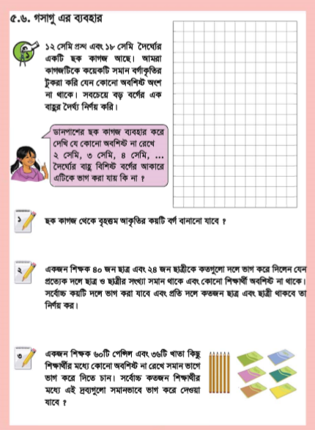
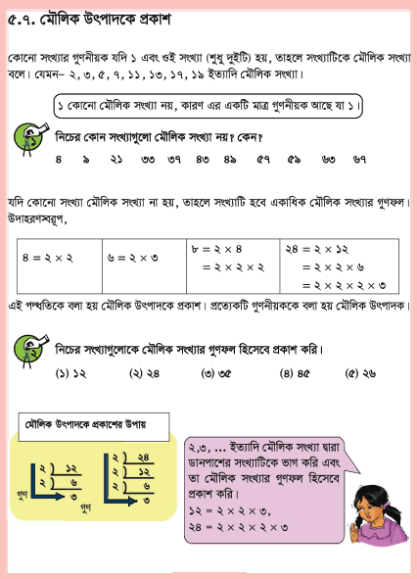
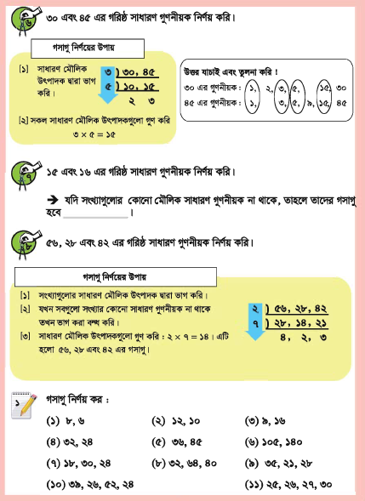
18
পাঠ্যবইয়ের সাথে সংযোগ (৩৪, ৩৫ ও ৩৬) পৃষ্ঠা মনোযোগ সহকারে দেখ।

Slide 19
19
মূল্যায়ন
(ক) মৌলিক সংখ্যা কাকে বলে?
(খ) গুণনীয়ক এর অপর নাম কী?
(গ) ৮ ও ১২ এর সাধারণ গুণনীয়ক কয়টি?
(ঘ) ১২ এর কয়টি মৌলিক উৎপাদক আছে?

Slide 20
20
বাড়ির কাজ

Slide 21
21
আজকের পাঠ এখানেই শেষ
সকলকে ধন্যবাদ।

